Slide 1
Творческие задания
на уроках литературного чтения
Из опыта работы
учителя начальных классов
МБОУ Глазуновская СОШ Доронкиной О.Е.

Slide 2
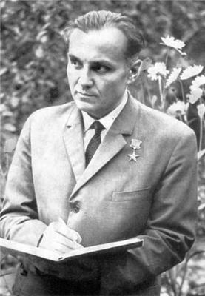
«В душе каждого ребенка есть невидимые струны. Если тронуть их умелой рукой, они красиво зазвучат» В.А.Сухомлинский
"Ребенок не может ждать счастья. Он нетерпелив. Он хочет и должен быть счастливым сегодня, сейчас. И какой же я педагог, если каждая секунда общения со мной не сделает его счастливым и радостным и, конечно же, умным, опытным и талантливым? "
Ш.А. Амонашвили

Slide 3
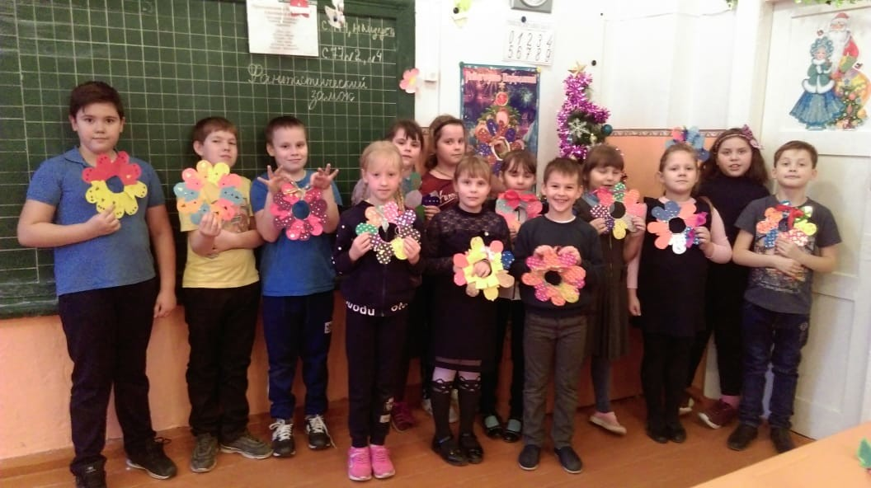
Цель развития творческих заданий - воспитание подлинно творческой свободной личности.

Slide 4
Задачи
формировать у детей способности самостоятельно мыслить, добывать и применять знания;
развивать познавательную, исследовательскую и творческую деятельность;
находить нестандартные решения любых возникающих проблем;
воспитывать интерес к участию в творческой деятельности.

Slide 5
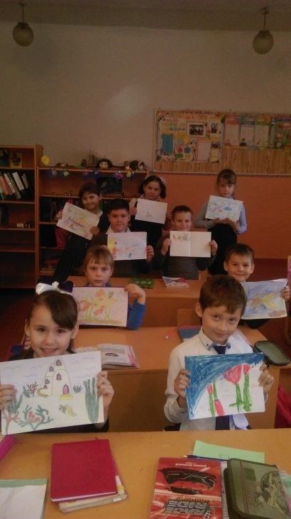
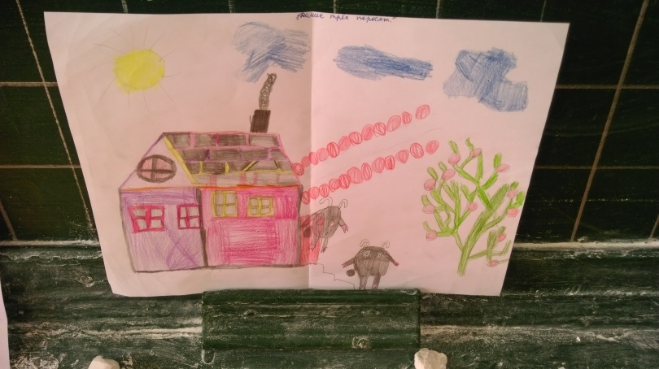
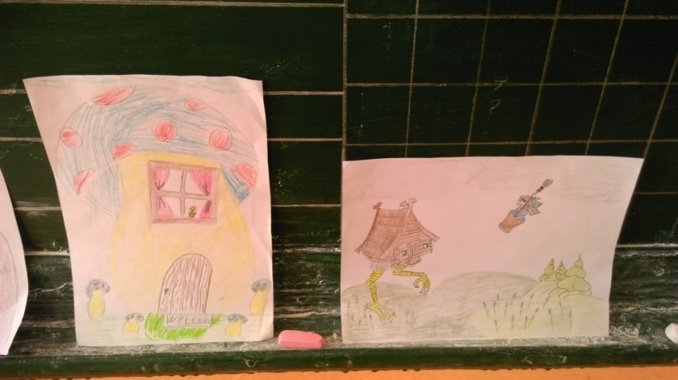
Работа с иллюстрацией
к тексту

Slide 6
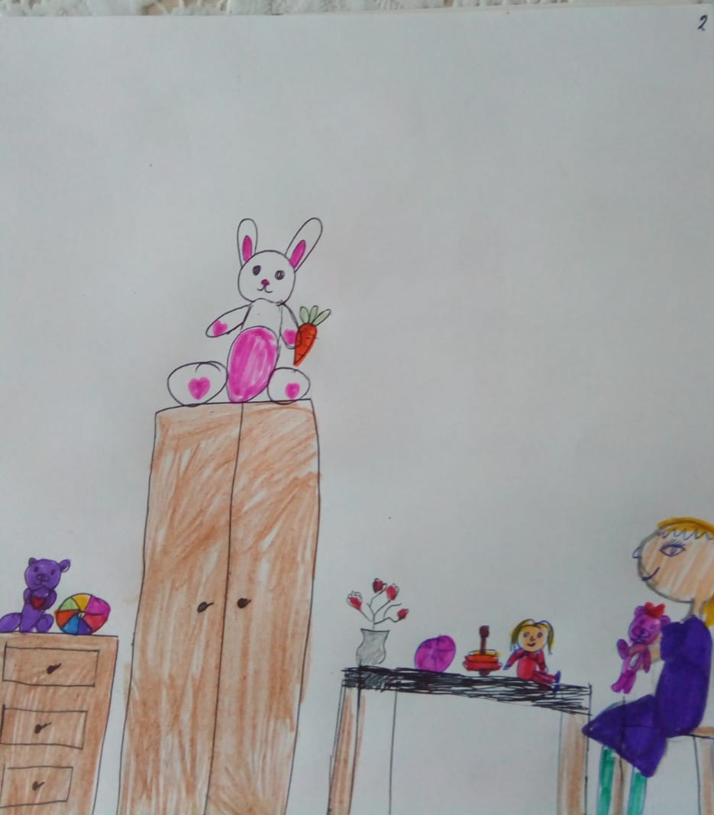
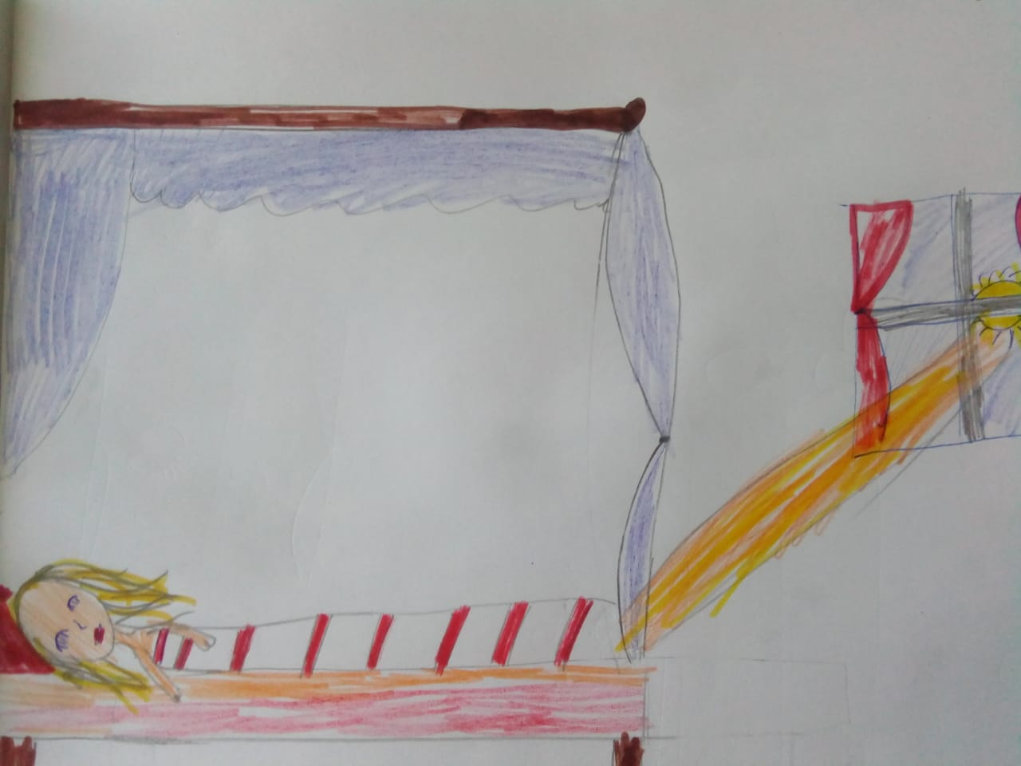
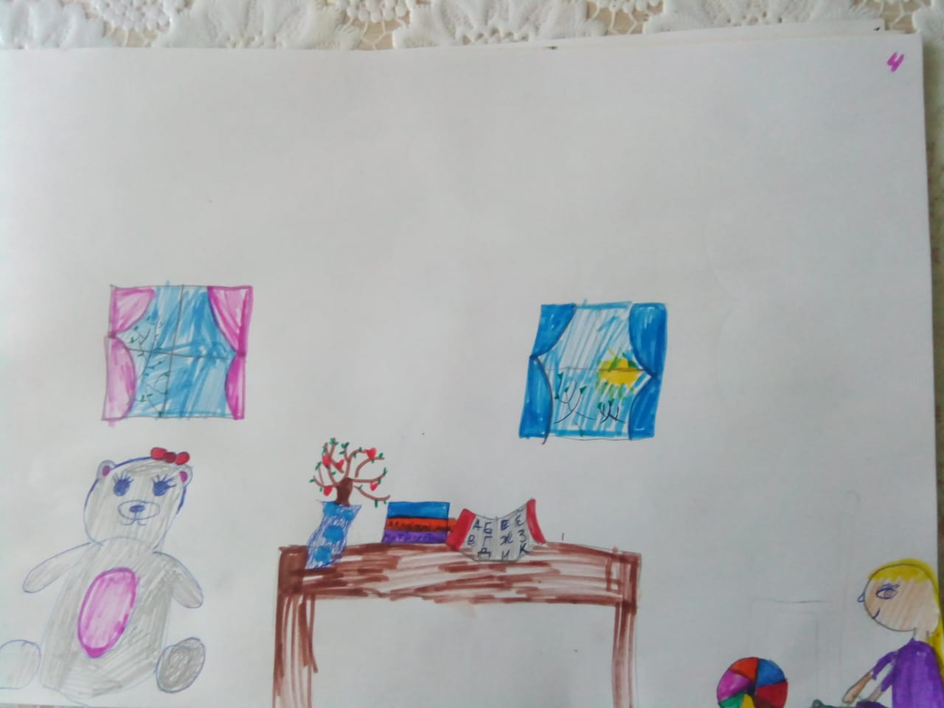
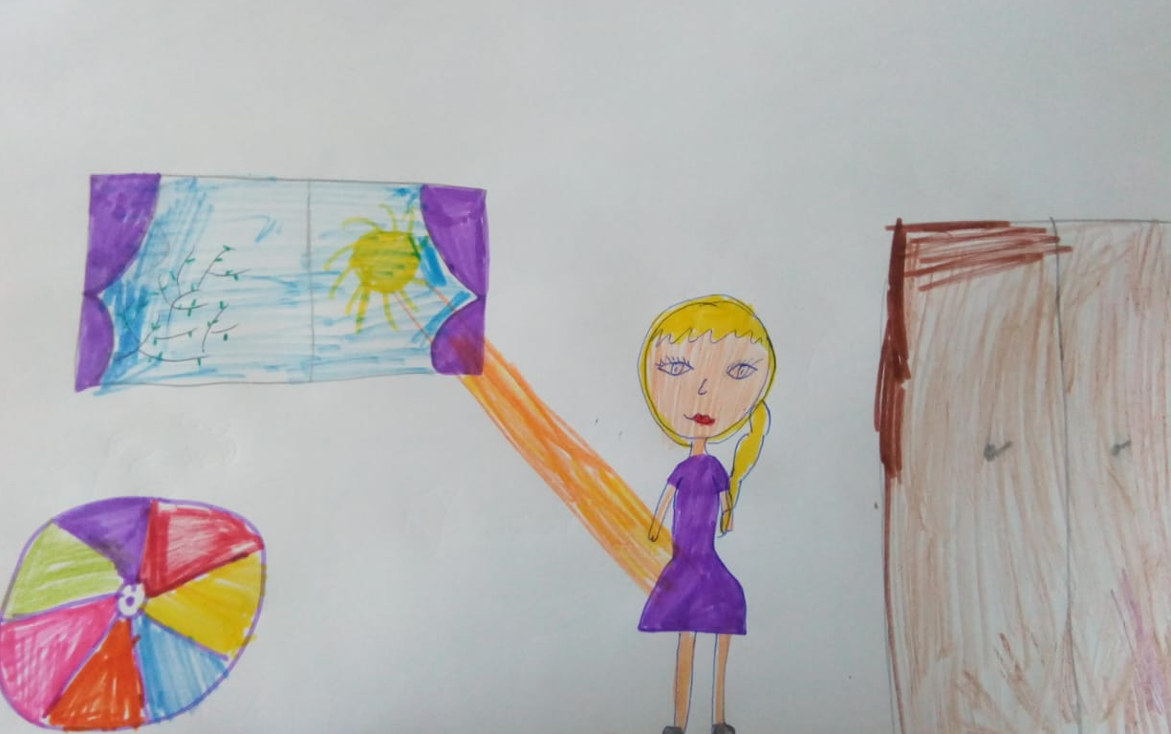
Составление диафильма к литературному произведению Е.Благинина «Посидим в тишине»

Slide 7
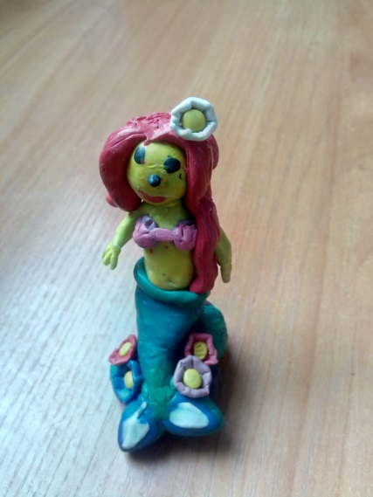
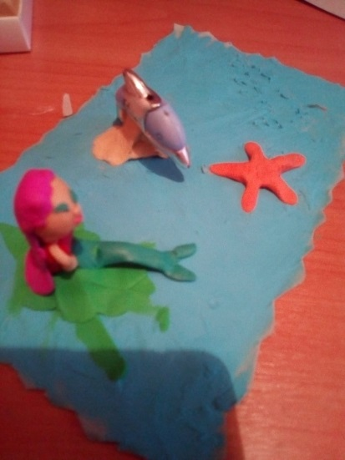
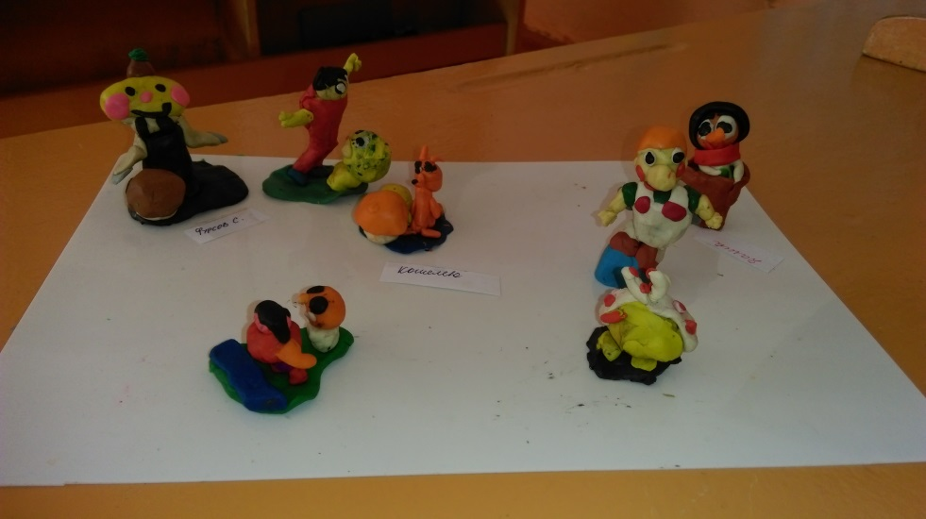
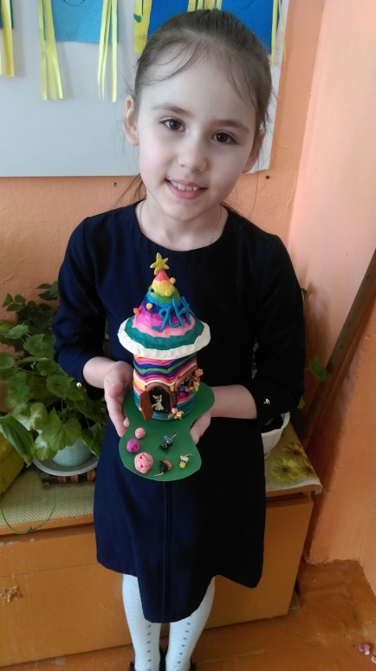
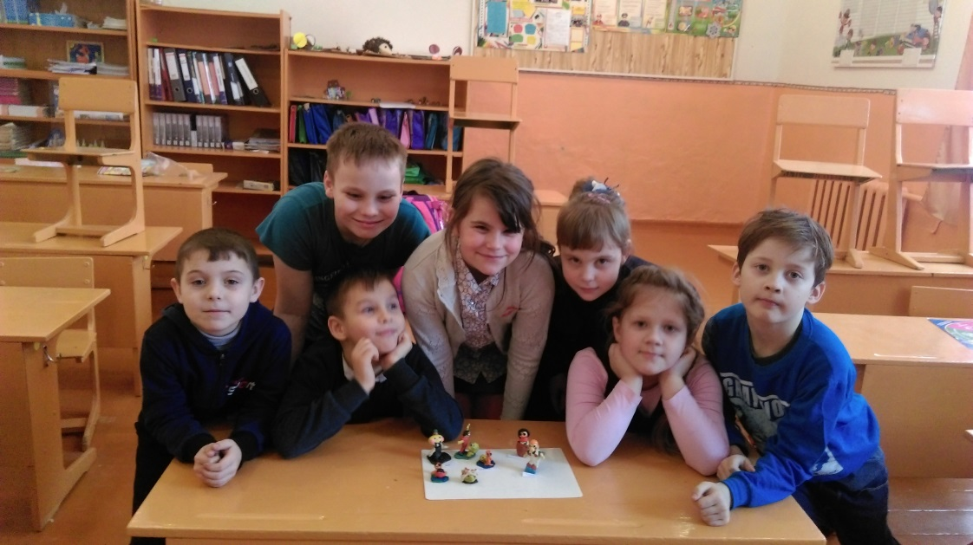
Лепка и аппликация

Slide 8
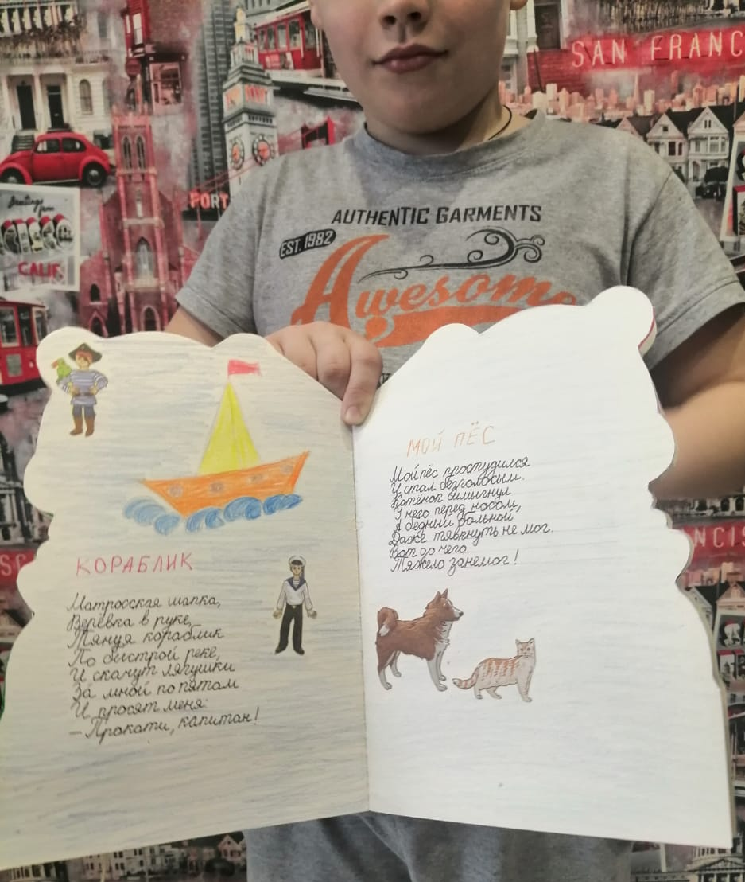
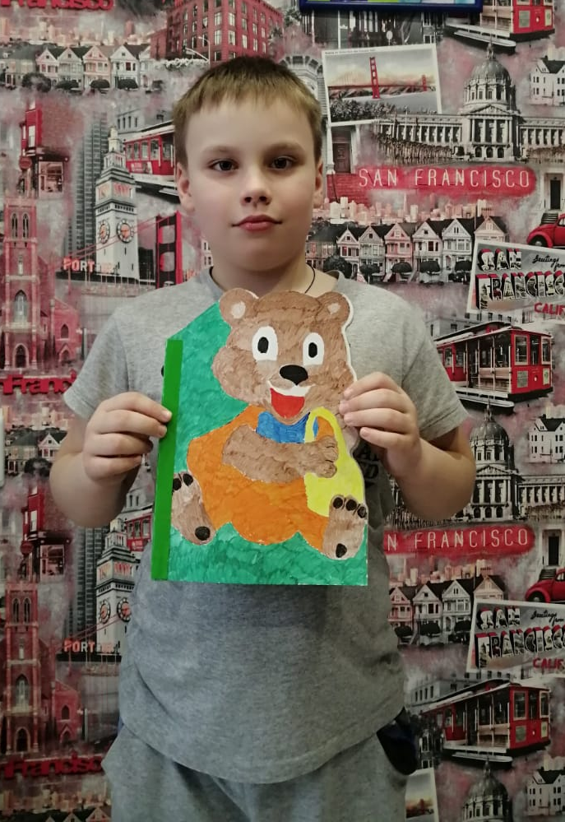
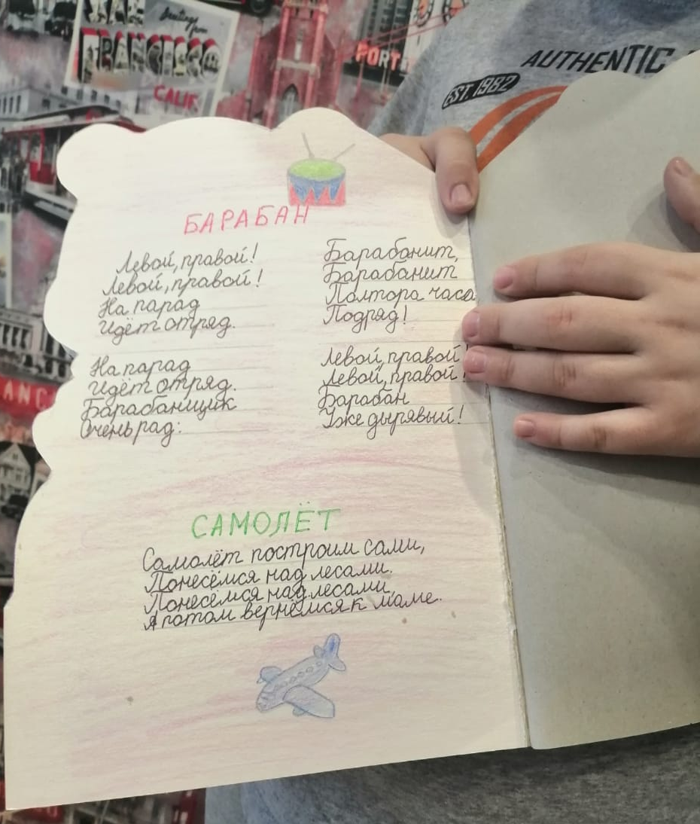
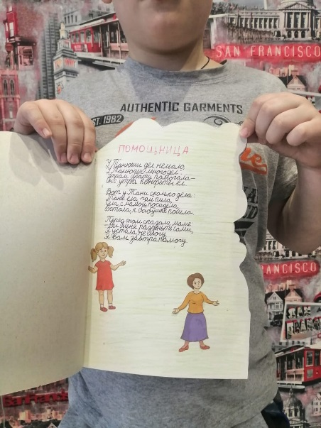
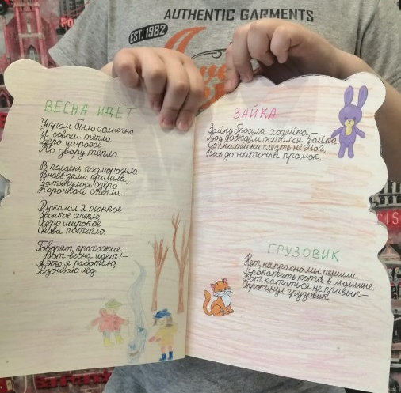
Книжки-самоделки
А.Л.Барто

Slide 9
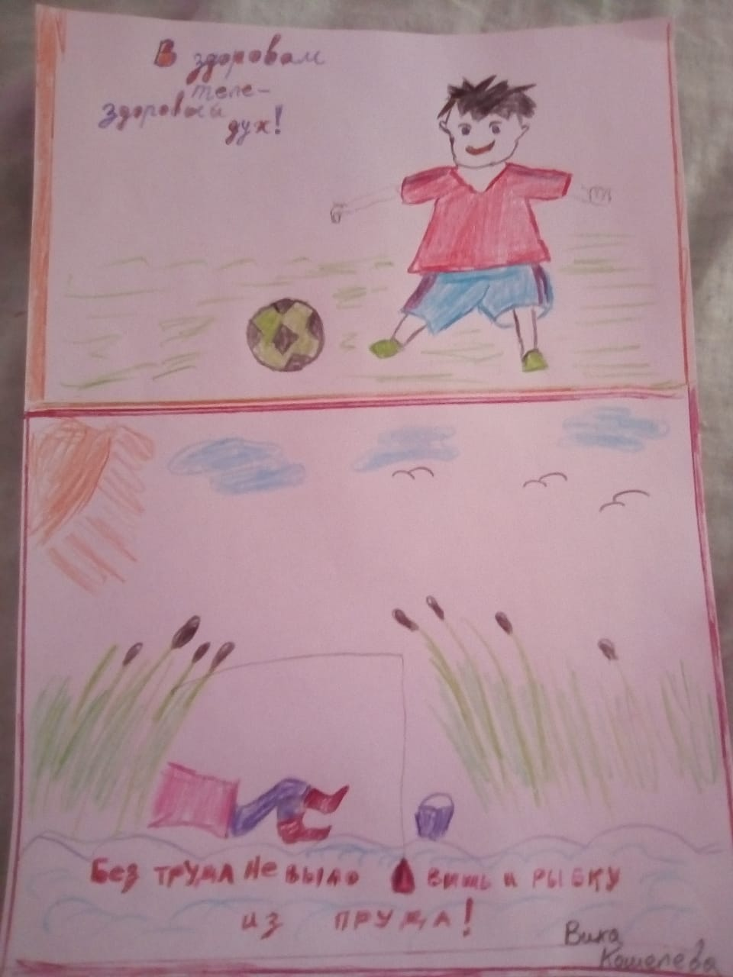
Работа с пословицами
-Продолжить пословицы:
-В здоровом теле …
-Без труда …
- Сам пропадай,…
-…не выловишь рыбку из пруда.
-…здоровый дух.
-… а товарища выручай.
-Закончить историю пословицей;
-Придумать небольшие рассказы по двум пословицам, по выбору;
-Нарисуй к пословице картинку;
-Сочини сам пословицу.

Slide 10
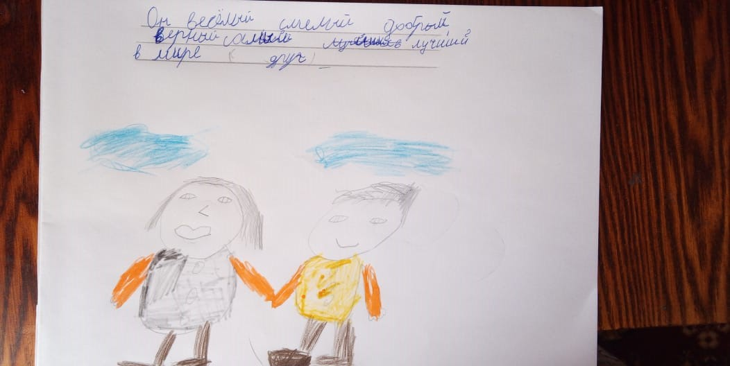
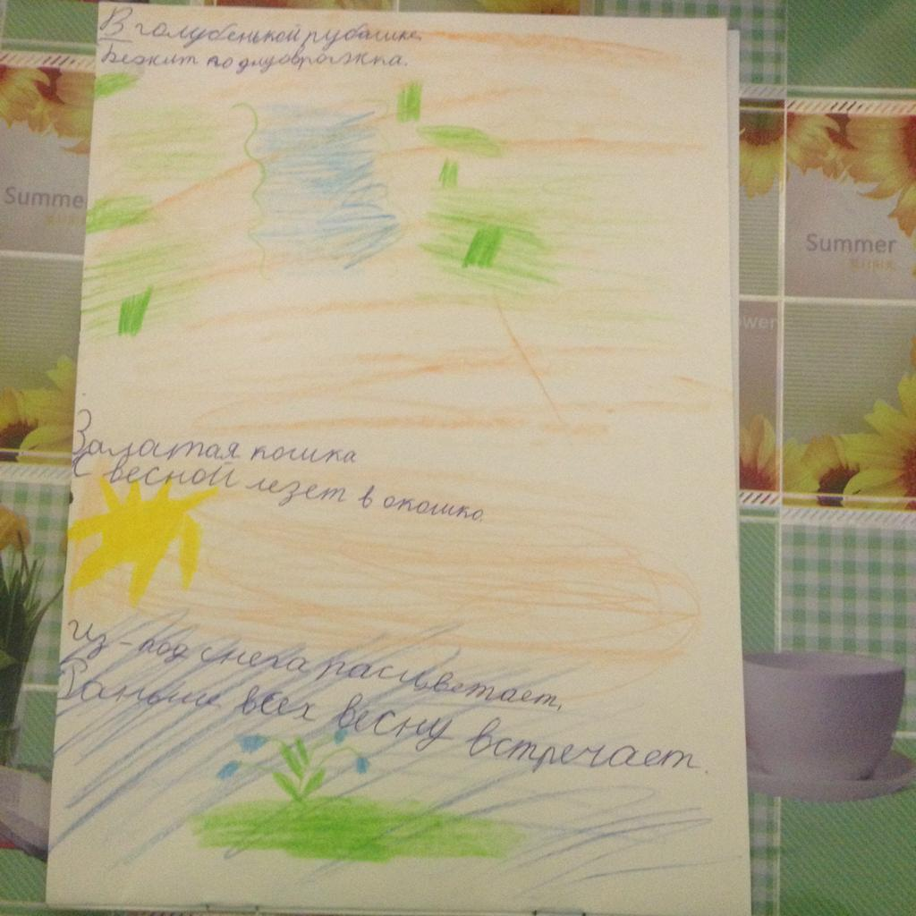
Работа с загадками
Гончаров Богдан
Загадка к стих-ю В. Берестова «За игрой»
Бафанова Арина
Загадки к стих-ю А. Плещеева «Весна»

Slide 11
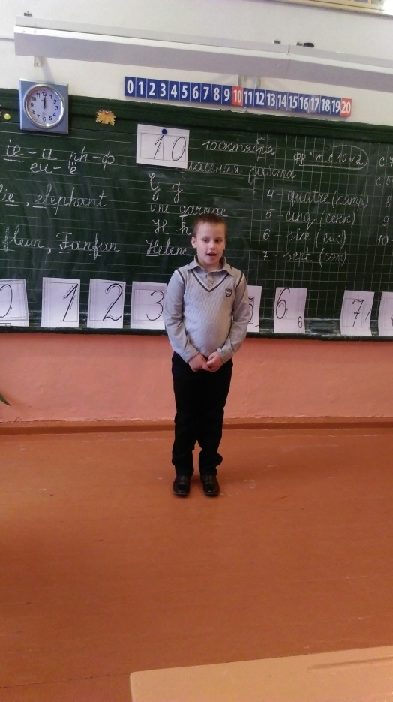
Творческий пересказ
Цель творческого пересказа – вызвать у учеников эмоциональный отклик на читаемое произведение, помочь им глубже осознать идею, пережить вместе с героем те чувства, которые заложены автором в произведении.

Slide 12
Стихосложение
Упражнения:
- Дополни слоги до слов (му-, про-);
- Закончи фразу;
- Соедини рифмующиеся слова;
- Придумай рифму к слову (лучик - … );
- Игра «Кто больше подберет рифм» синички – водички – птички
- Игра «Добавлялки» Где обедал воробей? В зоопарке у…

Slide 13
Сочинительство сказок
«Через сказку, фантазию, игру, через неповторимое детское творчество – верная дорога к сердцу ребенка».
В.А.Сухомлинский

Slide 14
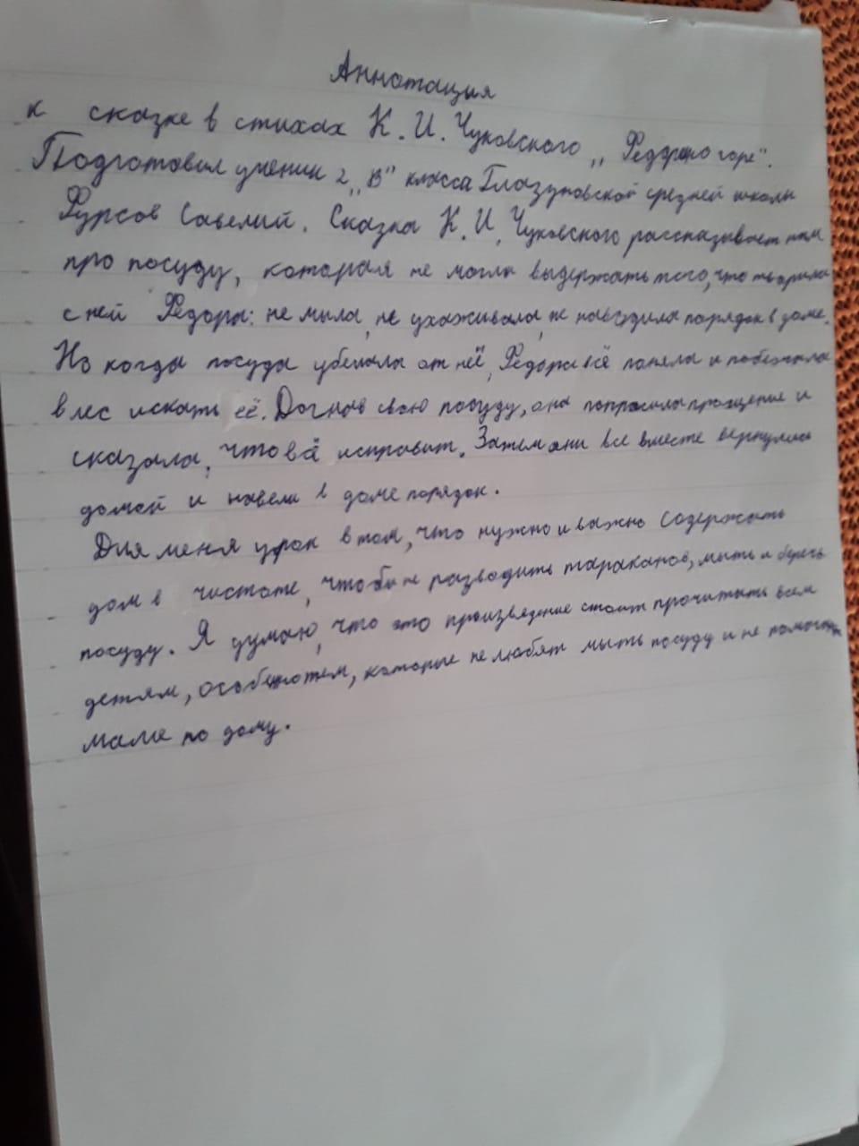
Аннотация
Памятка
Выбери книгу, которая тебе нравится.
Постарайся заинтересовать будущих читателей этой книги.
Начать аннотацию можно по-разному: В этой книге рассказывается о … Этот рассказ о … Писатель… рассказывает о … Главный герой этой книги– … Удивительные события
происходят в … Любишь ли ты читать о …

Slide 15
Синквейн
Синквейн (от фр. cinquains, англ. cinquain) — это творческая работа, которая имеет короткую форму стихотворения, состоящего из пяти нерифмованных строк.
Синквейн – это не простое стихотворение, а стихотворение, написанное по следующим правилам:
1 строка – одно существительное, выражающее главную тему cинквейна.
2 строка – два прилагательных, выражающих главную мысль.
3 строка – три глагола, описывающие действия в рамках темы.
4 строка – фраза, несущая определенный смысл.
5 строка – заключение в форме существительного (ассоциация с первым словом).
Составлять cинквейн очень просто и интересно. И к тому же, работа над его созданием развивает образное мышление.

Slide 16
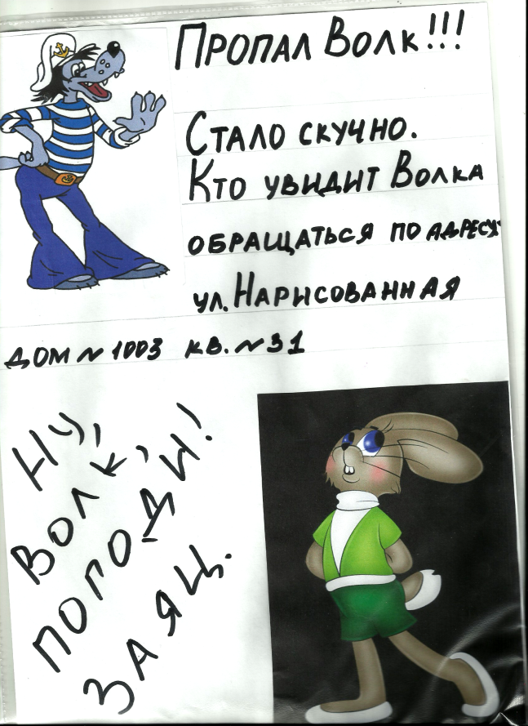
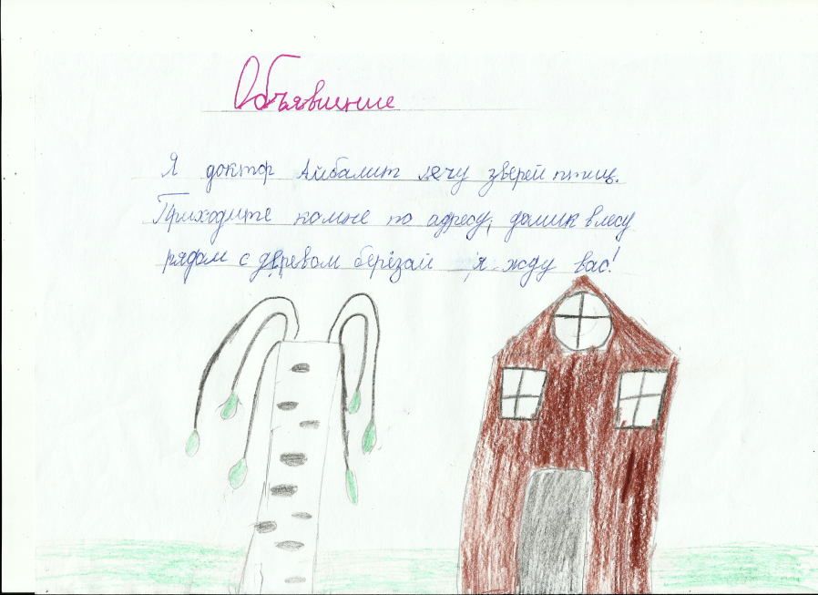
Составление сказочных
объявлений и телеграмм
Воображение– основа любого творчества.

Slide 17
Результаты работы
Повышение качества знаний
Стремление к творческому решению
поставленных задач
Рост учебной мотивации
Создание благоприятного
психологического
климата в классе и крепкого дружного коллектива
коллектива

Slide 18
Спасибо за внимание!

